Slide 1
Funkcije menadžmenta
5.Upravljanje poduzetničkim pothvatom
Izradila: Marina Juriša, dipl.oec

Slide 2
Menadžment kao proces
Menadžment je proces u kojem se raspoloživi resursi - inputi pretvaraju u outpute.
U tom procesu menadžeri planiraju, organiziraju, vode zaposlenike i kontroliraju rezultate.
Uspješnost menadžmenta ovisi o tome koliko su dobro organizirane funkcije menadžmenta.

Slide 3
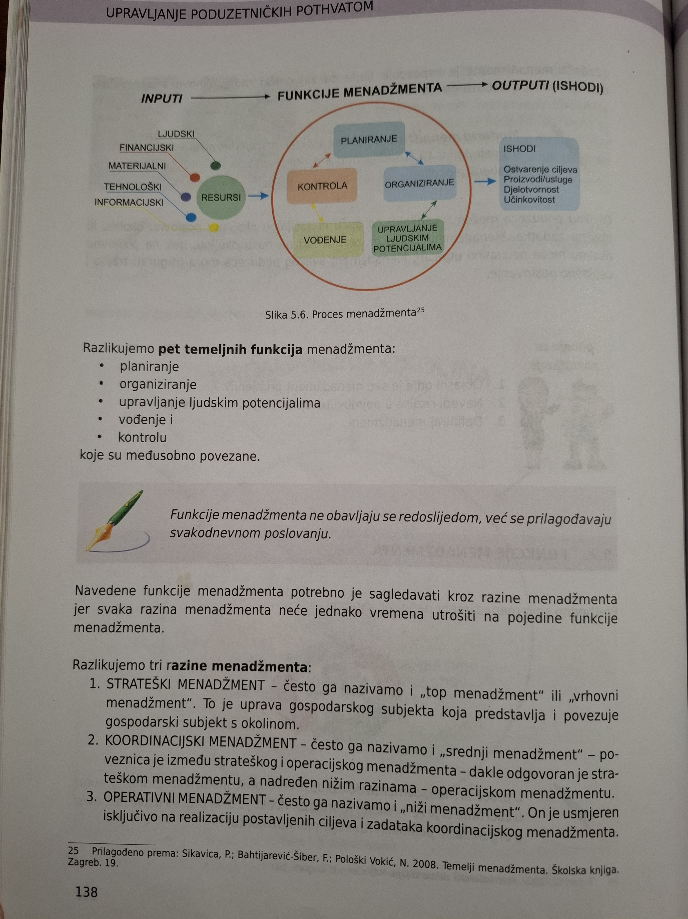
Resursi u procesu menadžmenta udžbenik str.138

Slide 4


Resursi u procesu menadžmenta
Ljudski resursi – zaposlenici i njihove vještine
Financijski resursi – novac i kapital
Materijalni resursi – oprema, sirovine i objekti
Tehnološki resursi – tehnologija i proizvodni procesi
Informacijski resursi – podaci i informacije potrebne za odlučivanje

Slide 5
Pet temeljnih funkcija menadžmenta
Prepiši funkcije iz udžbenika str. 138

Slide 6
Pet temeljnih funkcija menadžmenta
1. Planiranje – određivanje ciljeva i načina njihovog ostvarivanja
2. Organiziranje – raspodjela poslova i odgovornosti
3. Upravljanje ljudskim potencijalima – zapošljavanje i razvoj zaposlenika
4. Vođenje – motiviranje i usmjeravanje zaposlenika
5. Kontrola – praćenje rezultata i usporedba s planiranim ciljevima

Slide 7
Razine menadžmenta
Pročitaj iz udžbenika razine menadžmenta i zapiši koje razine postoje. Prouči razlike.

Slide 8
Razine menadžmenta
1. Strateški (vrhovni, top) menadžment
Donosi najvažnije odluke
Definira viziju, misiju i strategiju poduzeća
Predstavlja poduzeće prema okolini
2. Srednji menadžment
Povezuje vrhovni i operativni menadžment
Pretvara strateške ciljeve u operativne planove
3. Operativni menadžment
Provodi svakodnevne aktivnosti
Odgovoran je za izvršavanje zadataka i ciljeva

Slide 9
Hvala na pozornosti!

